Slide 1
信息科技实验一点通
飞乙带你学编程
米思齐团队

Slide 2
第 22 课
持续写卡

Slide 3
课程目标
进一步掌握RFID模块的使用方法
利用程序实现RFID读卡和写卡功能

Slide 4
01
问题提出

Slide 5
想一想
除了读取卡号的功能外，飞乙也能够进行写卡，你知道应该如何实现吗？

Slide 6
02
探究实践

Slide 7
逻辑梳理
利用板载传感分类中的写卡块就能进行写卡操作，同时返回写卡操作是否成功，若成功，则显示字符串yes并播放指定声音频率，否则显示no并播放指定声音频率。

Slide 8
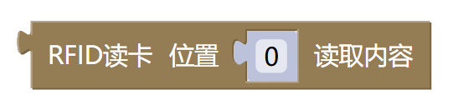
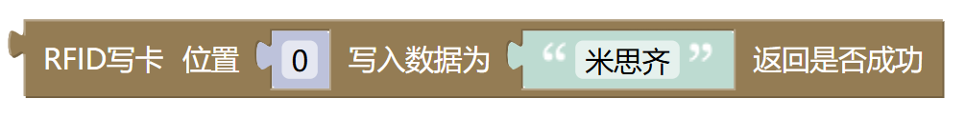
模块列表
板载传感分类

Slide 9
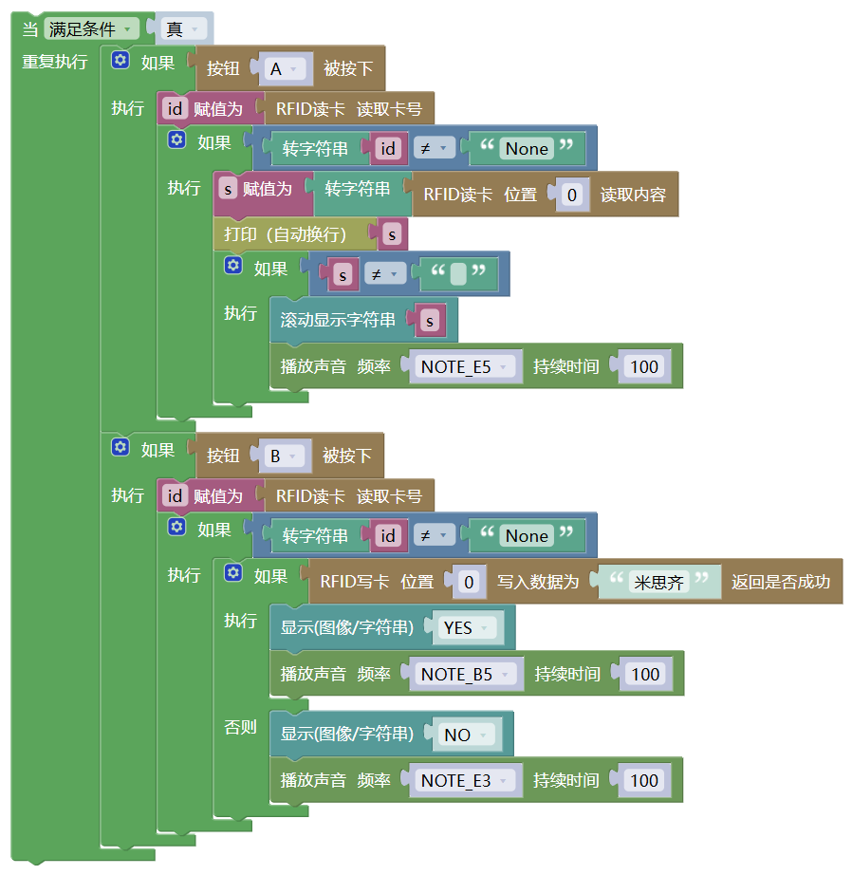
程序演示
编写图中所示的代码，上传程序。当提示“上传成功”之后，查看效果。

Slide 10
03
知识积累

Slide 11
学一学
RFID
RFID即无线射频识别技术（Radio Frequency Identification）俗称"电子标签"，是一种非接触式的自动识别技术，它通过射频信号自动识别目标对象并获取相关数据，识别工作无须人工干预，作为条形码的无线版本，RFID技术具有条形码所不具备的防水、防磁、耐高温、使用寿命长、读取距离大、标签上数据可以加密、存储数据容量更大、存储信息更改自如等优点，其应用将给零售、物流等产业带来革命性变化。

Slide 12
04
拓展任务

Slide 13
拓展任务
进一步调整程序功能，按下按钮A后，亮起彩灯并写入指定元组内容。

Slide 14
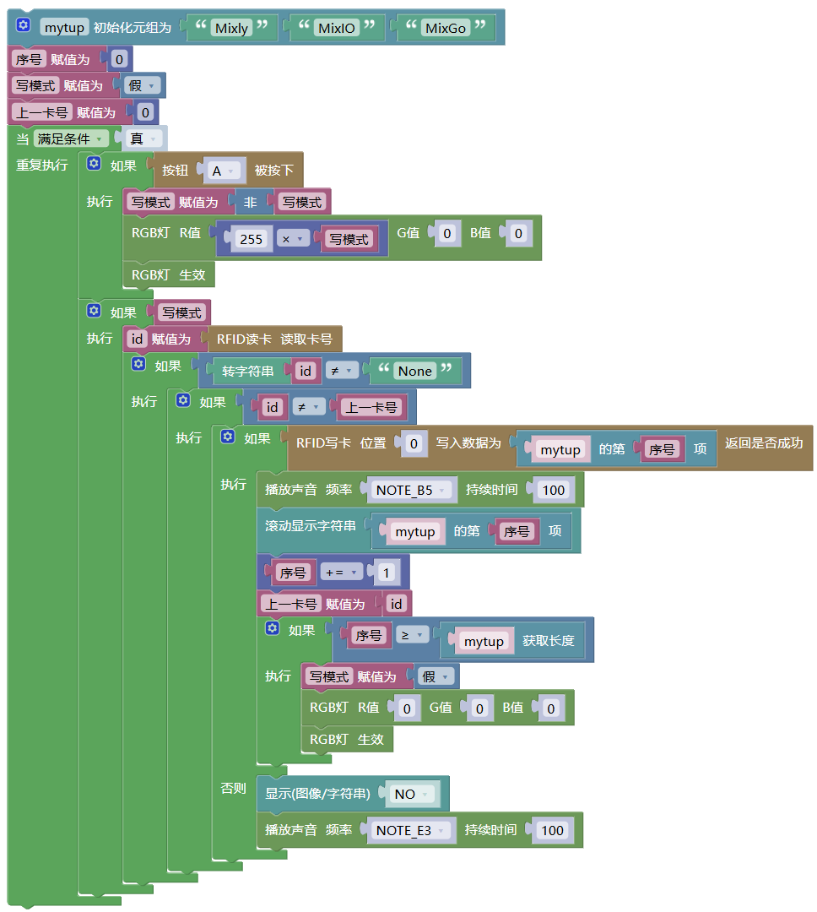
程序演示
编写图中所示的代码，上传程序。当提示“上传成功”之后，查看效果。

Slide 15
课后思考
进一步调整程序功能，读取写入的元组内容。

